Slide 1
山东大学
全国大气污染可视分析系统中期汇报
第五组：
李芷墨、全未祺、何星海、贺若桓

Slide 2

目 录 Content
1
2
3
4
前沿论文
AQI与
污染成因
（结合论文）
污染类型与分类
（结合论文）
项目进展

Slide 3
前沿论文
第一部分

Slide 4


Slide 5
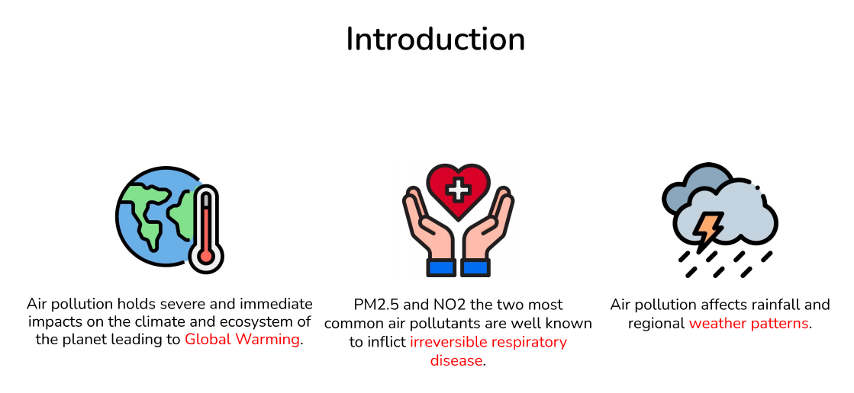

Slide 6
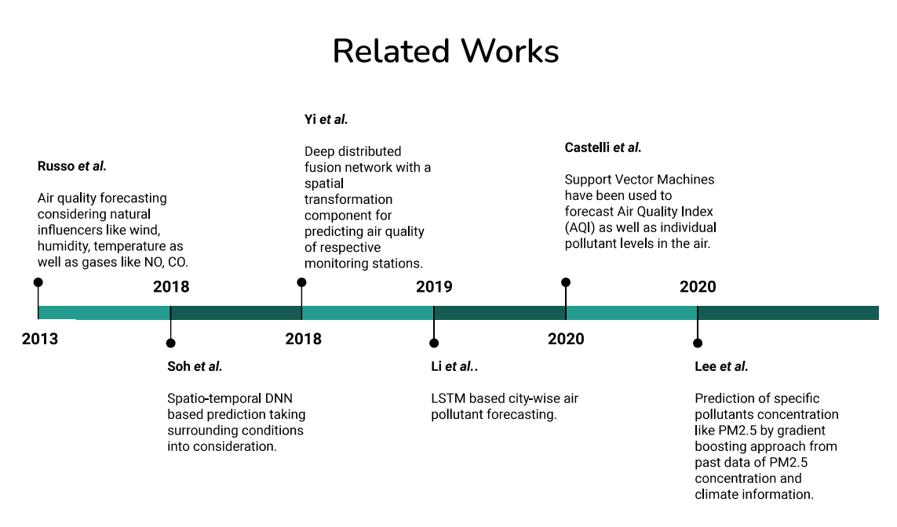

Slide 7
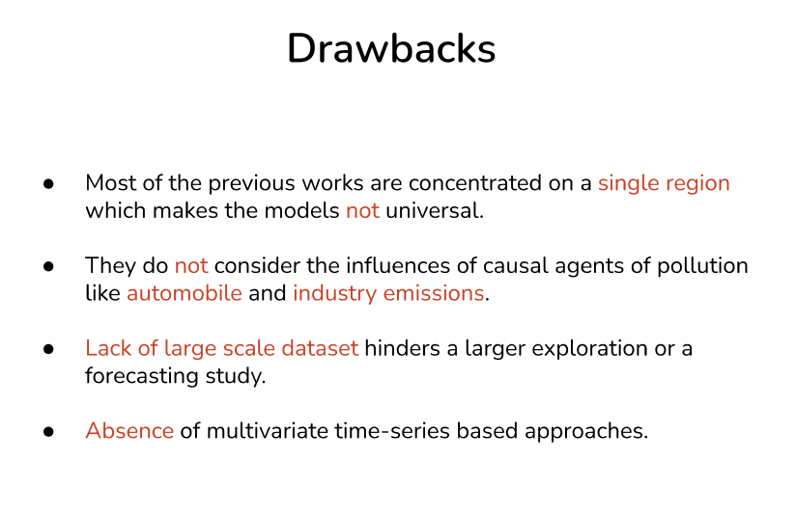

Slide 8
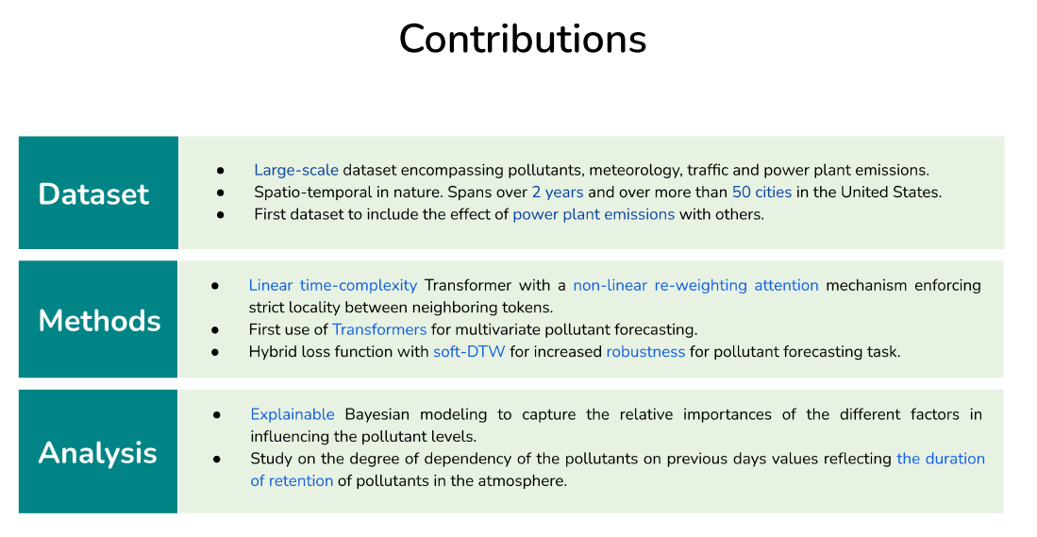

Slide 9
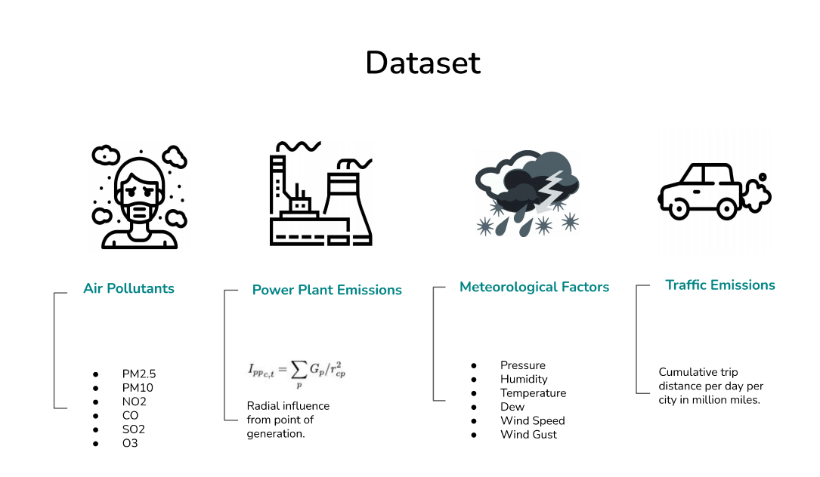

Slide 10
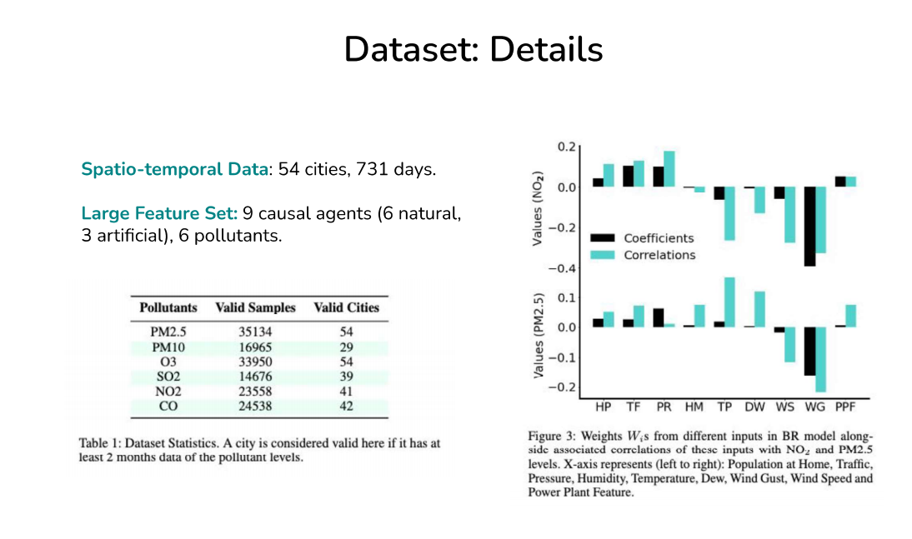

Slide 11
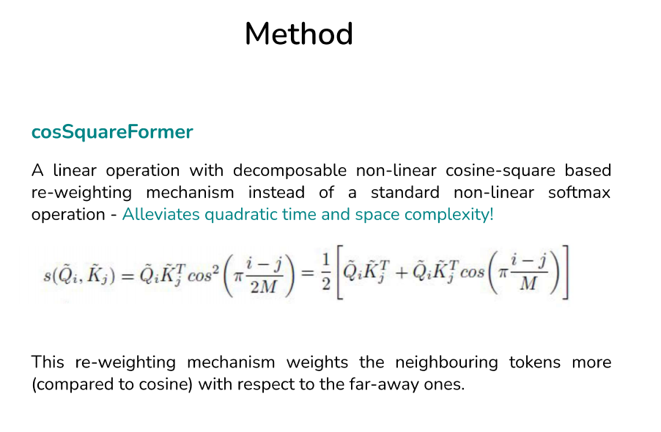

Slide 12
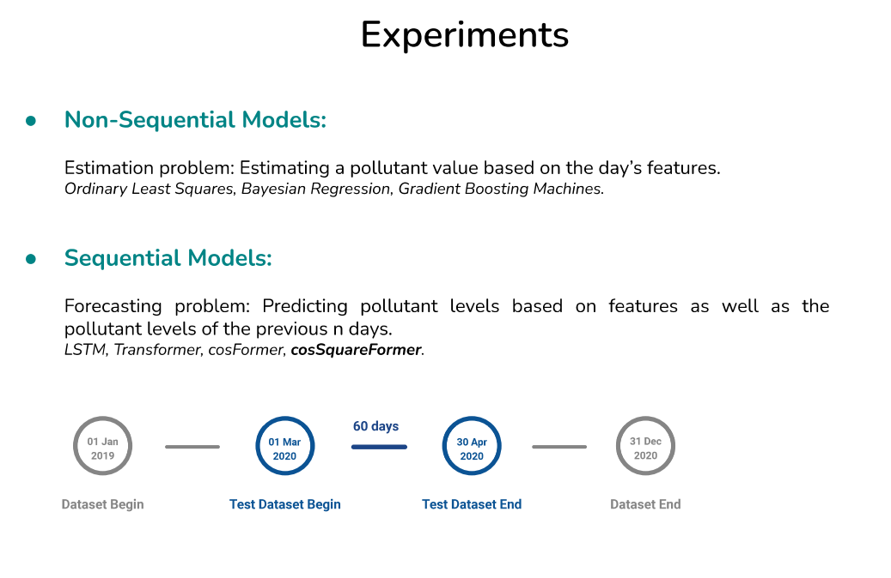

Slide 13
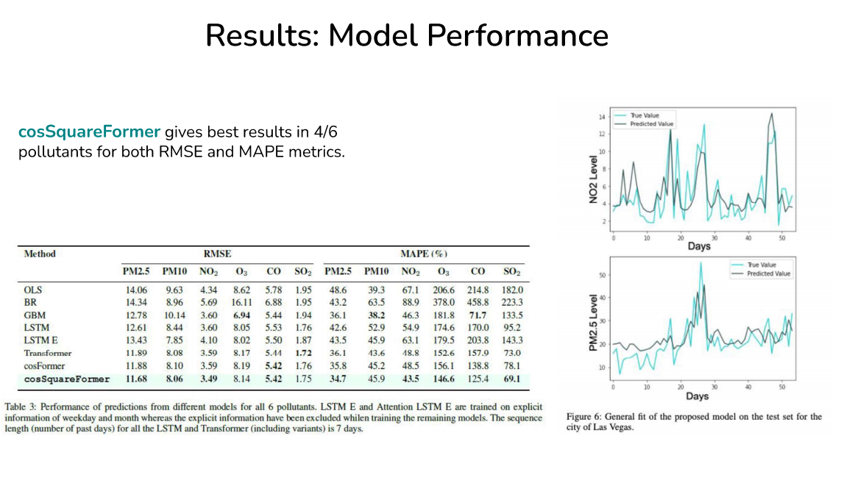

Slide 14
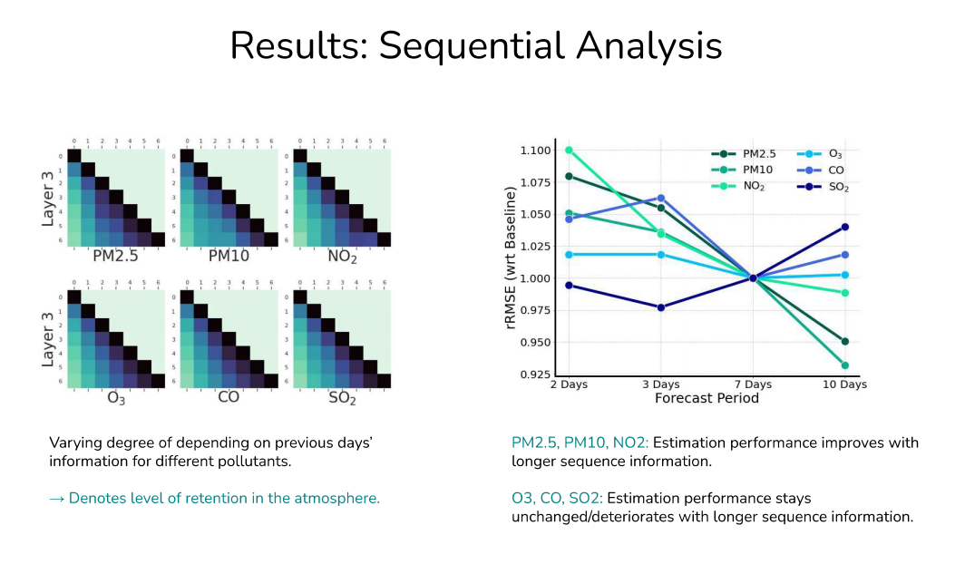

Slide 15
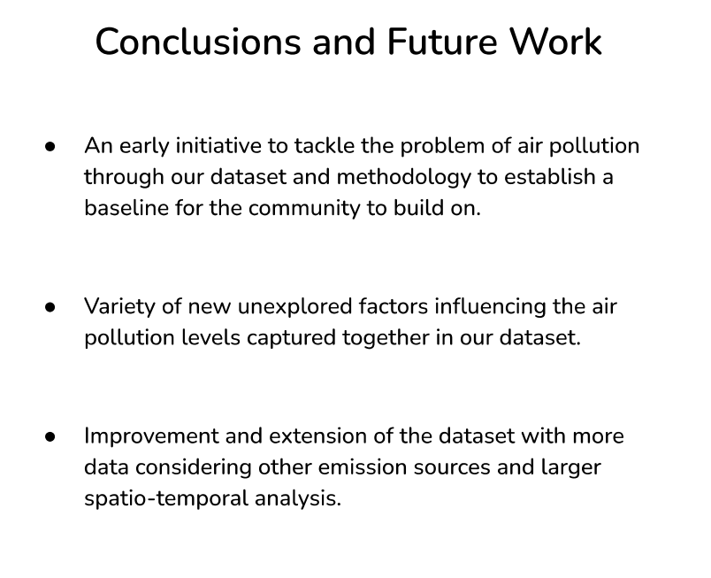

Slide 16
AQI计算与污染物成因
IAQI、AQI计算与污染物成因分析的数据处理
第二部分

Slide 17
AQI与IAQI
AQI
IAQI
空气质量指数（AQI, Air Quality Index），是根据空气中的各种成分占比，将监测的空气浓度简化成为单一的概念性指数值形式。它将空气污染程度和空气质量状况分级表示，适合于表示城市的短期空气质量状况和变化趋势。
空气质量分指数（IAQI，Individual Air Quality Index）是指根据单项污染物计算得出的空气质量指数
我们小组根据 2012 年 2 月 29 日国务院发布新修订的《环境空气质量标准》（GB 3095-2012）中对
环境空气质量标准分级、主要污染物项目和这些污染物在各个级别下的浓度限值，对各项污染物的 IAQI 与 AQI 进行了计算，并判断得出最终的污染等级。

Slide 18
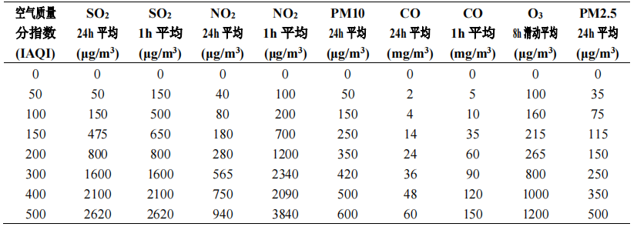
AQI与IAQI
污染物浓度标准
我们组按照如图空气质量分指数及对应的污染物项目浓度限值标准计算各污染物空气质量分指数
[1]高庆先,刘俊蓉,李文涛等.中美空气质量指数(AQI)对比研究及启示[J].环境科学,2015,36(04):1141-1147.DOI:10.13227/j.hjkx.2015.04.001.

Slide 19
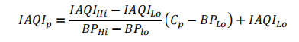
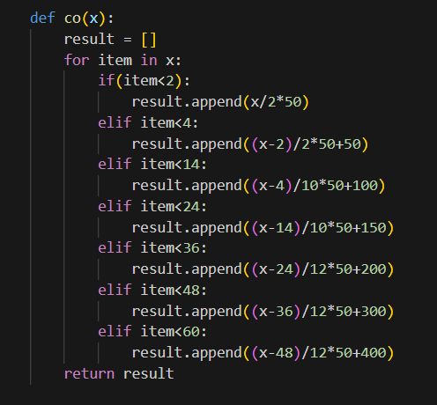
AQI与IAQI
我们小组根据相关标准和论文，使用如下公式计算IAQI与AQI:
计算公式
其中，𝐵𝑃𝐻𝑖代表某特定污染物所在的最小区间的上限。𝐵𝑃𝐿𝑜代表某特定污染物所在的最小区间的下限，𝐵𝑃𝐻𝑖 − 𝐵𝑃𝐿𝑜代表该区间的上下限差值，为一个固定值。𝐼𝐴𝑄𝐼𝐻𝑖代表某特定污染物所在的最小区间对应的空气质量分指数(IAQI)的区间的上限，𝐼𝐴𝑄𝐼𝐿𝑜代表某特定污染物所在的最小区间对应的空气质量分指数(IAQI)的区间的下限，𝐼𝐴𝑄𝐼𝐻𝑖 − 𝐼𝐴𝑄𝐼𝐿𝑜代表该区间的上下限差值，为一个固定值。𝐶𝑝代表实际测得的污染物浓度，𝐶𝑝 − 𝐵𝑃𝐿𝑜代表污染物实际浓度与浓度指标的地位值之差，它不是一个固定值。整个乘积再加上各级别的起点指数即可算出该污染物的空气质量分指数。每种指标按照对应时间区间取值，在相同时间区间下的所有污染物的 IAQI 计算结果的最大值作为这个时间区间的 AQI 数值。
例如计算co的IAQI
最终返回相同时间区间下AQI的最大值

Slide 20
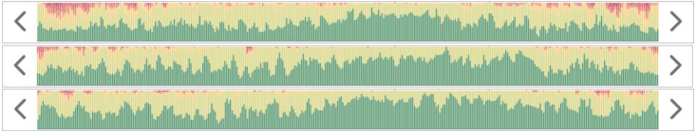
AQI与IAQI
根据计算得出的AQI结果，可以设计一系列气象分析图
应用举例
例如全国全年污染等级统计条
上：2013 中：2016 下：2018
使用堆叠柱状图展示某一年全国所有日期中，属于六种污染等级的省份的数量，使用不同的颜色映射不同污染等级，从而展示全年全国省份污染等级的统计情况及全年整体变化。

Slide 21
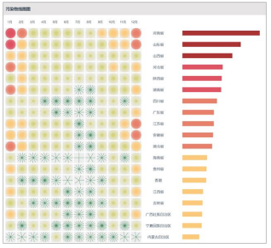
AQI与IAQI
污染物线圈图与 AQI 排行条形图
应用举例
项目经验
左：污染物线圈图 右：AQI排行图
污染物线圈图用于展示某一年全国某污染指标月均值的变化情况。使用线段的条数映射该污染指标的数值，使用线段的颜色映射当月平均 AQI 对应的污染等级；从而展示全国各省份（或全省各城市）在当年不同月份当前污染指标的变化情况。线圈中线段数量越多，表示污染的浓度越高。
AQI 排行条形图使用矩形长度映射当前日期全国各省份（或全省各城市）的AQI，使用颜色映射对应的 AQI 等级，并按照 AQI 从高到底排列。

Slide 22
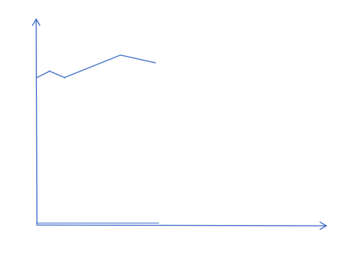
污染物成因分析--数据处理
环境空气质量监测数据中污染物的浓度波动较大，常常跨若干个数量级以PM2.5为例空气质量较好时仅数μg∕ｍ３但空气质量较差时可达几百μg∕ｍ３。不同污染物的质量浓度差异也较大，如ＳＯ２
质量 浓 度 仅 数 μｇ∕ｍ３ 时，CO质量浓度可达几千μg∕ｍ３。通常这些数据通过绘制浓度曲线图的方式来进行特征描述这使低浓度污染物的变化被高浓度污染物的变化所掩盖，不利于对污染物的总体特征进行研究.
项目
经验
技能
证书
工作
经历
工作成果
自我评价
这个阶段，为了更好的利用气象数据，以及得出更准确结论，我们小组参考了段菁春、胡京南等教授所著论文《特征雷达图的设计及其在大气污染成因分析中的应用》

Slide 23
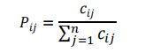
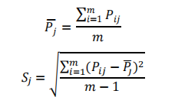
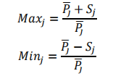
污染物成因分析--数据处理
为了更好地进行多种污染物的特征分析，可以通过多种污染物进行百分比成分谱化这样可以扣除污染物浓度波动对污染特征表现形式的影响。公式如下：
自我评价
其中，𝑃_{i j} 为𝑖时间第𝑗种污染物百分比成分谱；𝑐_{𝑖𝑗}为第𝑖时间第𝑗种污染物的原始数值。
根据百分比成分谱，我们可以对数据做进一步处理：
计算每个城市在所有月份中每种污染物百分比成分谱的均值与标准差，公式如下：
其中，𝑃为第𝑗种污染物在某个月份的百分比成分谱均值；𝑚为该月天数。Sj为第𝑗种污染物在某个月份的百分比成分谱标准差。
根据平均值与标准差，计算出该城市当月各种污染物特征值标准值与上下限：
上（下）限为一定时间该地区各项污染物百分比成分谱加上（减去）其标准差与平均污染特征成分谱的比值。

Slide 24
污染类型成因与分类
[1]段菁春,胡京南,谭吉华等.特征雷达图的设计及其在大气污染成因分析中的应用[J].环境科学研究,2018,31(08):1329-1336.DOI:10.13198/j.issn.1001-6929.2018.06.12.
第三部分

Slide 25
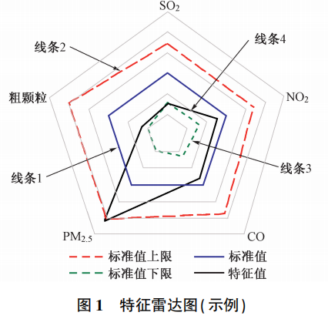
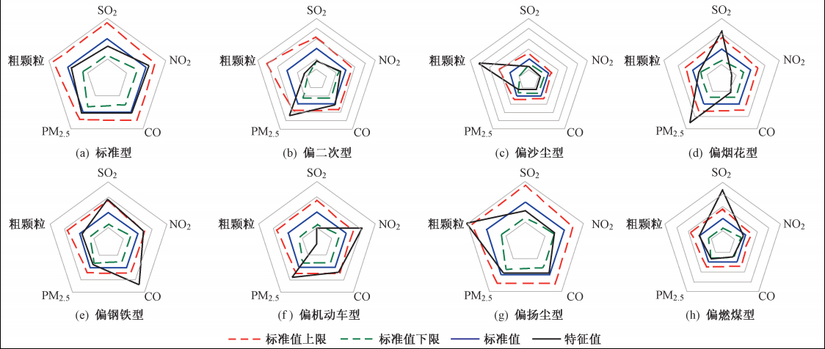
五种污染因子
根据实际经验5种污染因子(SO2、NO2 、CＯ、PM2.5、粗颗粒)中SO2 、NO2 、CO和粗颗粒主要来自于一次来源，PM2.5既有一次来源也有二次来源.其中SO2主要来自燃煤也会来自于钢铁等工业过程，NO2主要来自燃煤、工业过程(焦化、玻璃等)、机动车，CO主要来自于燃煤、机动车、钢铁及生物质等的不完全燃烧粗颗粒主要来自于扬尘，依据特定时间或站点污染物特征值的不同组合可以判断环境空气质量特征受哪些源或机制影响，为大气污染成因分析提供技术支撑.

Slide 26
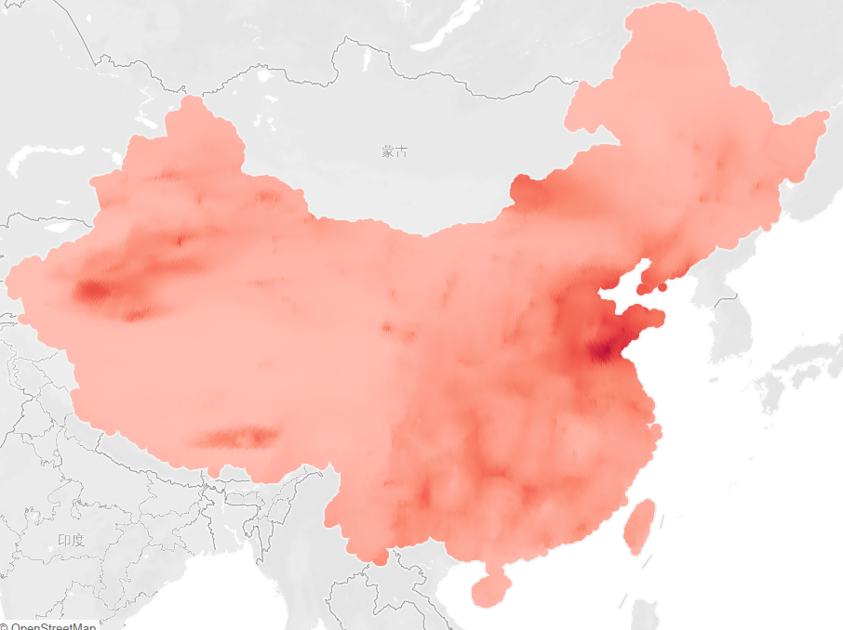
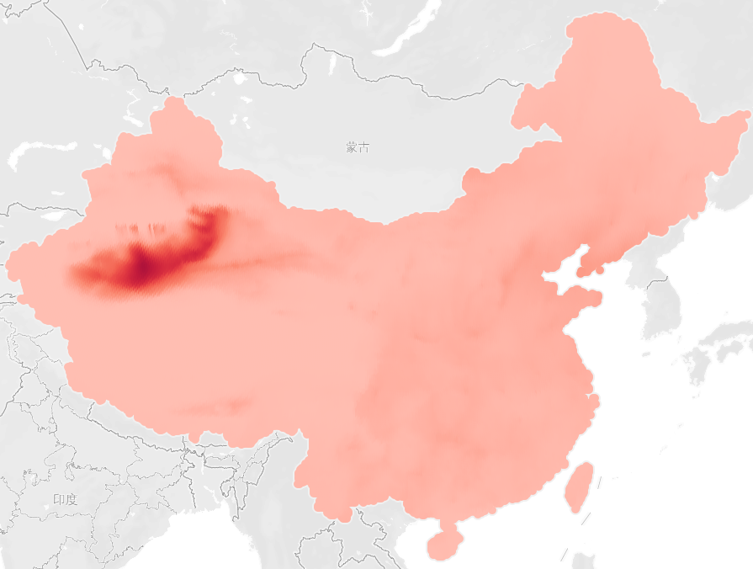
示例分析
全国PM2.5分布
4月22日
4月23日

Slide 27
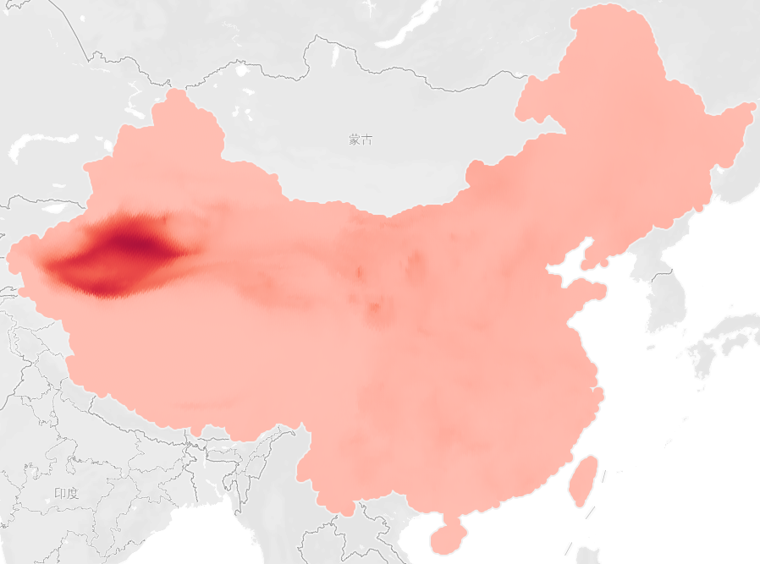
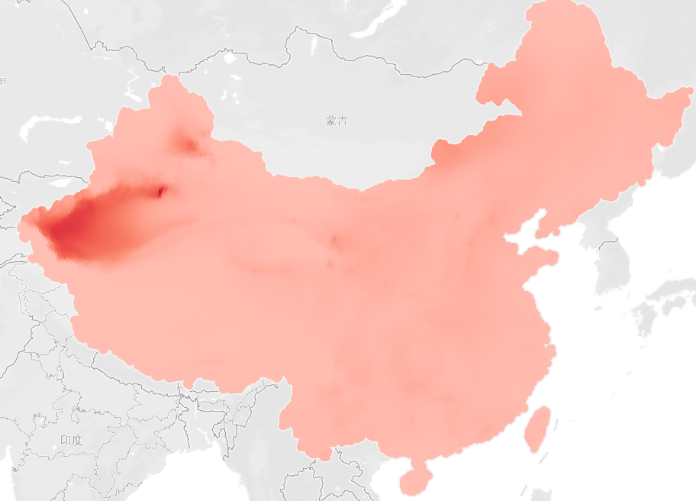
示例分析
全国PM2.5分布
4月24日
4月25日

Slide 28
污染类型分类标准
根据特定地点特定日期每种污染物的特征值与其标准值、上下限的比较，结合实际经验，对污染类型进行分类。
根据污染物特征值的不同组合，将大气污染类型分为以下几类。
⚫ 标准型：各污染物特征值均未超出污染物特征值上下限，污染特征未发生显著变化。
⚫ 偏二次型：PM2.5 超出上限，表明污染特征受二次颗粒物生成影响显著。
⚫ 偏沙尘型：PM10 超出上限。
⚫ 偏机动车型：NO2 与 CO 特征值超出上限，表明污染物特征受机动车影响显著。
⚫ 偏燃煤型：SO2 特征值明显超出上限，表明污染特征受燃煤排放影响显著。
⚫ 偏烟花型：PM2.5 和 SO2 特征值明显超出上限，结合具体情况分析污染特征受烟花燃放过程影响。
⚫ 偏钢铁型：SO2、NO2、与 CO 特征值超出上限，表明污染特征受工业排放过程影响。
⚫ 其他型：其他情况。没有明显的污染物特征，结合具体情况加以分析。
技能
证书
工作
经历
工作成果
自我评价

Slide 29
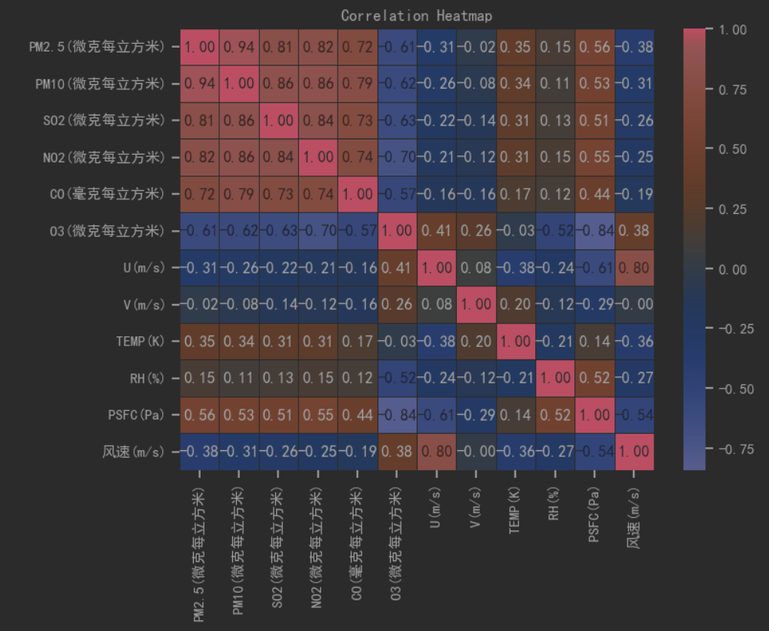
各指标相关系数热力图
技能
证书
工作
经历
工作成果
自我评价

Slide 30
基于污染物特征值的聚类算法
聚类分析指将物理或抽象对象的集合分组为由类似的对象组成的多个类的分析过程，是一种探索性分析。在分类的过程中不必事先给出一个分类的标准，直接从样本数据出发进行分类。
由于天气数据复杂多变并且不同时间不同地区的污染物浓度以及大气情况数值差异显著，难以从中分析出空气污染和大气情况的变化特征。于是，基于污染物特征值进行聚类，尽可能降低类内差异从而获得一个比较好的聚类结果。聚类的结果可以提供多个可能的解，选择最终解需要研究者的主观判断和后续的分析。
项目
经验
技能
证书
工作
经历
工作成果
自我评价

Slide 31
项目进展
可视化展示
第四部分

Slide 32
项目进度
大气污染时空态势分析
大气污染物扩散模型
逆地理编码
数据清洗
AQI、污染等级计算
污染时空态势可视化
风廓线
污染物之间、污染物与气象因素相关性
污染物扩散可视化
大气污染类型（成因）分析
污染物特征值计算
大气污染类型（成因）分析
污染物特征值的聚类算法
污染成因可视化

Slide 33
项目进度—数据处理分析
逆地理编码与数据清洗
85%
使用高德地图开放 API 对数据集中的经纬度做逆地理编码，获得每对经纬度坐标对应的行政区划信息到二级地级行政区。
删除了发现的 38 条不在高德地图查询范围内的坐标数据；对直辖市地区统一使用直辖市的名称。
数据统计
对清洗后的数据，按照行政区划，分别统计某省份（省级行政区）和某城市（地级行政区） 内所有经纬度点数据的平均值
AQI计算
依据各种指标计算AQI，即空气质量指数，表示城市的短期空气质量状况和变化趋势
01
02
03
04
05
06
注：数据采用大会主办方提供的 2013-2018 年中国高分辨率大气污染再分析开放数据集

Slide 34
项目进度—可视化展示
交互
污染物指标切换
地图下钻
时间轴选择

Slide 35
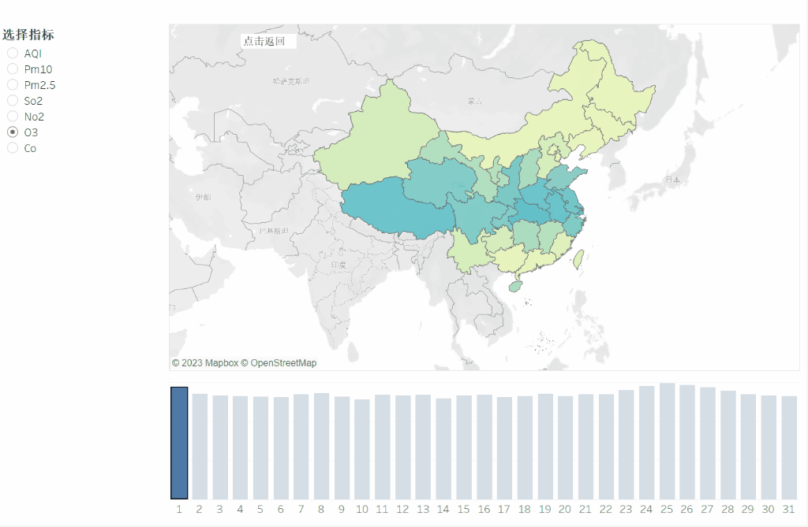
项目进度—可视化展示
污染物指标切换
注：GIF动图

Slide 36
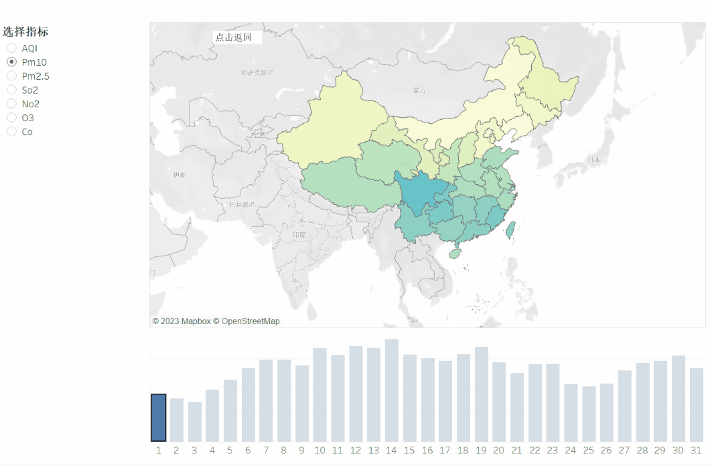
项目进度—可视化展示
时间轴选择
注：GIF动图

Slide 37
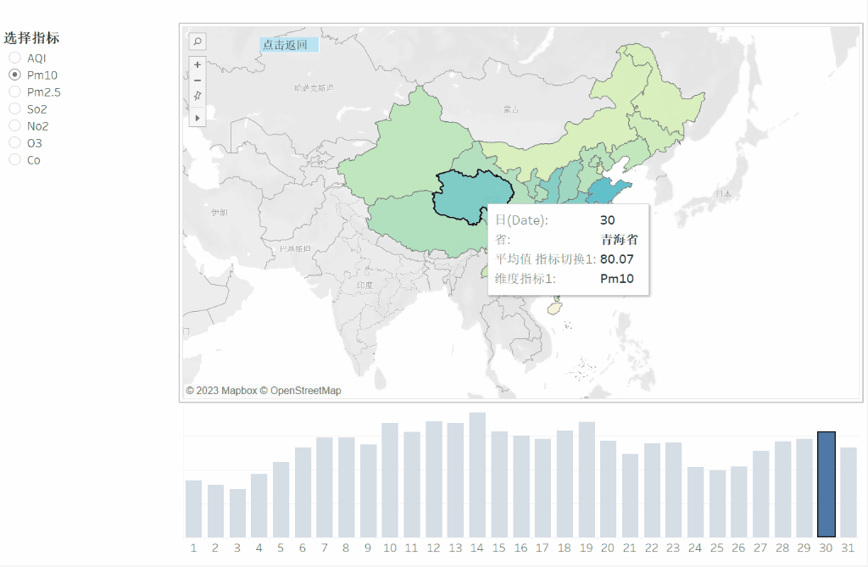
项目进度—可视化展示
地图下钻
注：GIF动图

Slide 38
感谢聆听
第五组：
李芷墨、全未祺、何星海、贺若桓

